Slide 1
شرائح تحليل البول
فـحـص ســريــري ضـروري
أحمد عزيز بـوصــفيــحـة
2021

Slide 2
Les bandelettes urinaires
Analyse de différents paramètres urinaires :
  simple,
  rapide
  et peu chère
Fait partie de l’examen clinique systématique !

Slide 3
Paramètre | Seuil moyen
Glycosurie | 1 g/l - 5 mmol/l
Cétonurie | 0.05-0.1 g/l
Hématurie | 0.3 mg/l Hb 10 GR / mm ³
Protéinurie | 0.15-0.2 g/l
Leucocyturie | 10 GB / mm³
Nitriturie | 10 ⁵ germes/ml
Bilirubinurie | 2-4 mg/l
Urobilinogène | 1.6-16 µmol/l
pH | 0.5 unité pH
Densité urinaire | 0.005 unité DU

Slide 4
Paramètre | Seuil moyen | Faux négatifs | Faux positifs | Commentaires
Glycosurie | 1 g/l - 5 mmol/l | Diurèse ++ donc densité basse Bactéries ++, lire pH Cétonurie ++ Aspirine, vit. C, L-dopa | Lavage du récipient avec des oxydants ou des acides. Zyloric | Confirmer par un dosage sérique du glucose
Cétonurie | 0.05-0.1 g/l | Bactéries ++ | Captopril
Hématurie | 0.3 mg/l Hb 10 GR / mm ³ | Urines très concentrées (densité haute) Protéinurie ++ Urine non mélangée | Menstruations, sondage, leucorrhées. Lavage du récipient avec des oxydants ou des acides Hémoglobinurie: (Hémolyse intravasulaire : G6PD)
Protéinurie | 0.15-0.2 g/l | Diurèse ++ (faible densité) Peu d'albumine ou prot. de Bence-Jones | Lavage du récipient avec des oxydants ou des acides. Toilette avec des ammoniums ou de la chlorhexidine | La méthode à l'amidoschwartz est plus sensible et plus spécifique.
Leucocyturie | 10 GB / mm³ | Glycosurie +++ Protéinurie +++, Densité ++ céphalosporines, tétracyclines, conservateurs | Leucorrhées, lavage du récipient avec des oxydants ou des acides (formol ++) | A interpréter simultanément
Nitriturie | 10 ⁵ germes/ml | Diurèse ++ (faible densité) Pas de nitrates alimentaires Germe nitrate négatif : strepto, gono et BK Vit. C | Germes du méat urinaire si prélèvement en début de jet. Urine vieillie. Dérivés nitrés
Bilirubinurie | 2-4 mg/l | Urine laissée à la lumière Vit. C, chlorhexidine dans le récipient. | Rifampicine | A interpréter simultanément
Urobilinogène | 1.6-16 µmol/l | Urine laissée à la lumière Conservateurs
pH | 0.5 unité pH | Conservateurs acides | Urine vieillie et donc basique (bactéries ++)
Densité urinaire | 0.005 unité DU | pH > 6.5 |  | Aide à l'interprétation de : GB, GR,, Glucose, prot., nit.

Slide 5
Quelques cas pratiques
Dans tous les cas, l'analyse doit être validée au moins par la mesure de la densité urinaire à laquelle on peut avantageusement ajouter le pH et Vit C.
Surveillance d'une grossesse : IU (GB, GR, nitrites), Protéinurie, Glycosurie
Surveillance d'un diabétique :Glycosurie, cétonurie, IU, Protéinurie
Suspicion d'infection urinaire :
Nitrite, GB et GR sont normaux tous les 3 dans seulement 2% des IU Nitrites et GB tous 2 nég : ce n’est pas une IU Nitrites et GB tous 2 positifs : 10 % faux Positifs : ECBU et C3G IM (50 mg /kg / j
Suspicion de colique néphrétique :
On observe une hématurie microscopique dans 94% des cas. En cas d'absence d'hématies, écarter cette Hypothèse.
Suspicion d'insuffisance rénale :
Il est rare d'observer une insuffisance rénale si les paramètres GB, GR et protéine sont négatifs simultanément. De plus, en cas de densité urinaire supérieure à 1.025, la probabilité qu'il existe une insuffisance rénale sévère est faible. Ceci peut-être très utile avant la prescription de médicaments néphrotoxiques comme les aminosides.

Slide 6
Bien connaître ce Stéthoscope des Urines !
D'abord, prélèvement d'urine correct
  Récipient propre, sec et bien rincé à l'eau plate, Aucun antiseptique ni désinfectant ni conservateur.
  Urine: Au milieu de jet (fillette : sondage vésical)
  Analyse par bandelette:
    moins d'une heure après le recueil.
    24 heures après si 4° et à l'abri de la lumière, sauf bilirubine urobilinogène
    Nitrites : urines du matin, ou urines plus de 4 heures après la précédente.
Mélanger et homogénéisez les urines
Ne pas toucher les zones réactives de la BU.
Plonger la bandelette et la retirer immédiatement
Tapoter HORIZONTALEMENT la tranche de la bandelette contre le récipient, afin d'éliminer l'urine excédentaire.
Respecter le temps préconisé par le fabriquant
Lire en tenant la bandelette près de l'échelle colorimétrique
Noter résultats puis jeter bandelette dans poubelle à incinérer.

Slide 7
CONSERVATION
Toujours dans leur emballage bien bouché,
Endroit sec et frais.
Ne faut pas les mettre
  au réfrigérateur
  ni au soleil.
Endroit idéal : un tiroir à l'ombre.

Slide 8
شرائح تحليل البول
فحص سريري ضروري

Slide 9
Paramètre | Seuil moyen | Faux négatifs | Faux positifs | Commentaires
Glycosurie | 1 g/l - 5 mmol/l | Diurèse ++ donc densité basse Bactéries ++, lire pH Cétonurie ++ Aspirine, vit. C, L-dopa | Lavage du récipient avec des oxydants ou des acides. Zyloric | Confirmer par un dosage sérique du glucose
Cétonurie | 0.05-0.1 g/l | Bactéries ++ | Captopril
Hématurie | 0.3 mg/l Hb 10 GR / mm ³ | Urines très concentrées (densité haute) Protéinurie ++ Urine non mélangée | Menstruations, sondage, leucorrhées. Lavage du récipient avec des oxydants ou des acides Hémoglobinurie: (Hémolyse intravasulaire : G6PD)
Protéinurie | 0.15-0.2 g/l | Diurèse ++ (faible densité) Peu d'albumine ou prot. de Bence-Jones | Lavage du récipient avec des oxydants ou des acides. Toilette avec des ammoniums ou de la chlorhexidine | La méthode à l'amidoschwartz est plus sensible et plus spécifique.
Leucocyturie | 10 GB / mm³ | Glycosurie +++ Protéinurie +++, Densité ++ céphalosporines, tétracyclines, conservateurs | Leucorrhées, lavage du récipient avec des oxydants ou des acides (formol ++) | A interpréter simultanément
Nitriturie | 10 ⁵ germes/ml | Diurèse ++ (faible densité) Pas de nitrates alimentaires Germe nitrate négatif : strepto, gono et BK Vit. C | Germes du méat urinaire si prélèvement en début de jet. Urine vieillie. Dérivés nitrés
Bilirubinurie | 2-4 mg/l | Urine laissée à la lumière Vit. C, chlorhexidine dans le récipient. | Rifampicine | A interpréter simultanément
Urobilinogène | 1.6-16 µmol/l | Urine laissée à la lumière Conservateurs
pH | 0.5 unité pH | Conservateurs acides | Urine vieillie et donc basique (bactéries ++)
Densité urinaire | 0.005 unité DU | pH > 6.5 |  | Aide à l'interprétation de : GB, GR,, Glucose, prot., nit.

Slide 10
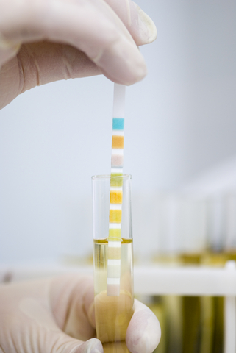
التعفن البولي عند الطفل المغربي
Infection Urinaire de l’Enfant Marocain
أحمد عزيز بوصفيــحـة

Slide 11
مريم 12 شهــر
10h 00 du matin : 40°C depuis 3 j
Examen : BEG, Pas de foyer infectieux
Bandelette Réactives : GB + et Nitrite +
CAT :
11h 30 : ED de l’ECBU : GB à 40 x 10⁵ Présence de BGN
12h 00 : Ceftriaxone: 50 mkj en 1 IM /j x 2j + Antipyrétique
H 24 : Echo : RAS
H48 :
  Apyrexie
  E. Coli à 30 10⁴ Sensible aux C3G et au CTX: CTX x 10 j

Slide 12
مريم 12 شهــر
10h 00 du matin : 40°C depuis 3 j
Examen : BEG, Pas de foyer infectieux
Bandelette Réactives : GB + et Nitrite +
CAT :
11h 30 : ED de l’ECBU : GB à 40 x 10⁵ Présence de BGN
12h 00 : Ceftriaxone: 50 mkj en 1 IM /j x 2j + Antipyrétique
H 24 : Echo : RAS
H48 :
  Apyrexie
  E. Coli à 30 10⁴ Sensible aux C3G et au CTX: CTX x 10 j
IU + Fièvre = PNA
Fièvre isolée = Band. Réactives
GB + et Nitrites + : Forte VPP
ED dans l’Heure ++++++++++
SOMIPEV : www.somipev.ma
  Ambulatoire, IV: 2j C3G + 10j VO
Echo : Obligatoire
Pas d’ECBU de Contrôle

Slide 13
عمر 75 يوم
9 h 00 : 39 °C depuis 2 j, BEG, pas de foyer
Bandelettes Réactives: GB nég et Nitrites neg (BU Pour Infect Urinaire à utiliser après âge de 3 mois)
CAT : ECBU puis Hospitalisation
10 h 30 par téléphone : ED de l’ECBU : BGN et GB à 35 10⁶
H 24 : Echo : UHN Bilatérale
C3G + Genta
H48 : Klebsiella p. 10⁷ Sensible aux C3G.
  Arrêt Genta continuer C3G IV pour terminer 10j

Slide 14
عمر 75 يوم
9 h 00 : 39 °C depuis 2 j, BEG, pas de foyer
Bon jet urinaire (كا يطوش )
Bandelettes Réactives: GB – et Nitrites – (BU pour Inf Urin à utiliser après âge de 3 mois)
CAT : ECBU puis Hospitalisation
10 h 30 par téléphone :
ED de l’ECBU : BGN et GB à 35 10⁶
H 24 : Echo : UHN Bilatérale
C3G + Genta
H48 : Klebsiella p. 10⁷ Sensible aux C3G.
  Arrêt Genta continuer C3G IV pour terminer 10j
Fièvre isolée = Band React si ≥ 3 mois
Toujours garçon: jet urinaire? Jamais sondage !
Bandelettes pour Infect Urinaire :
« CI » Avant 3 mois
Fièvre ≥ 38°5 avant 3 mois = Hospitalisation
ED de ECBU dans l’Heure
Echo : Obligatoire
Somipev :
  Genta si ≤ 3 mois et ou Malformation
  Genta: seulement 2 j
  Pas d’ECBU de Controle

Slide 15
ليلى 5 سنوات
17 h 00, 37°8 depuis 2 j
Signes Fonctionnels :
  Dysurie, brûlures mictionnelles احريقة البولة, pollakiurie, impériosité mictionnelle
  Douleurs hypogastriques surtout sus-pubiennes
2 Cystites (6 derniers mois)
Examen clinique : BEG, pas de masse ni douleurs lombaires
  Urines Troubles
CAT : 17h 30 : Band. Réact : GB + et Nitrites +
18h 30 : ED de l’ECBU : BGN et GB à 25 x 10⁷
Echographie : RAS
Lutte contre Facteurs de Risque de l'infection : réplétion rectale (constipation, encoprésie), instabilité vésicale, (garçon: circoncision) prépuce physiologiquement étroit, hygiène périnéale (toilette d’avant en arrière)
Boissons abondantes + Cefixime : Poids x 2 /j x 5j
H48 : E. Coli Sensible au Cotrimoxazole
Antibioprophylaxie au Cotrimoxazole x 1 an puis évaluation

Slide 16
ليلى 5 سنوات
17 h 00, 37°8 depuis 2 j
Signes Fonctionnels :
  Dysurie, brûlures mictionnelles احريقة البولة, pollakiurie, impériosité mictionnelle
  Douleurs hypogastriques surtout sus-pubiennes
2 Cystites (6 derniers mois)
Examen clinique : BEG, pas de masse ni douleurs lombaires
  Urines Troubles
CAT : 17h 30 : Band. Réact : GB + et Nitrites +
18h 30 : ED de l’ECBU : BGN et GB à 25 x 10⁷
Echographie : RAS
Lutte contre Facteurs de Risque de l'infection : réplétion rectale (constipation, encoprésie), instabilité vésicale, (garçon: circoncision) prépuce physiologiquement étroit, hygiène périnéale (toilette d’avant en arrière)
Boissons abondantes + Cefixime : Poids x 2 /j x 5j
H48 : E. Coli Sensible au Cotrimoxazole
Antibioprophylaxie au Cotrimoxazole x 1 an puis évaluation
IU sans Fièvre = Cystite
Maroc: Impériosité = Brulure
3 cystites = Cystite à répétition
Examen des Urines +++
ED au Téléphone
Facteurs de risque +++
AB par VO x 5j
Antibioprophylaxie

Slide 17
Diagnostic de l’IU
Prélèvement des Urines :
  Par le médecin si possible !
  Toilette périnée .. Voir le jet urinaire chez le garçon : Valves de l’urétre postérieure
  En milieu du jet (fillette : sondage vésicale, pas de sondage chez garçon)
  Dépistage ++++ Bandelettes Réactives
Examen directe : +++
  Réponse en 1 heure !
  GB :
    Seuil de positivité ≥ 10⁴ / ml (10 /mm³)
    Leucocyturie Absente seule : VPN excellente !
    Présente seule : Valeur Prédict Positive : faible
      vulvovaginite, syndrome de Kawasaki, urétrite, posthite, IU décapitée.
  Présence de Bactéries = souvent ≥ 10⁵ UFC/ml (urines non centrifugées)
  Leucocyturie ET Bactériurie Négatives à l’ED = Pas d’IU

Slide 18

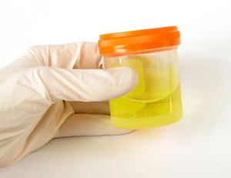
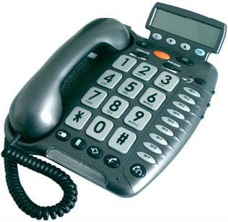
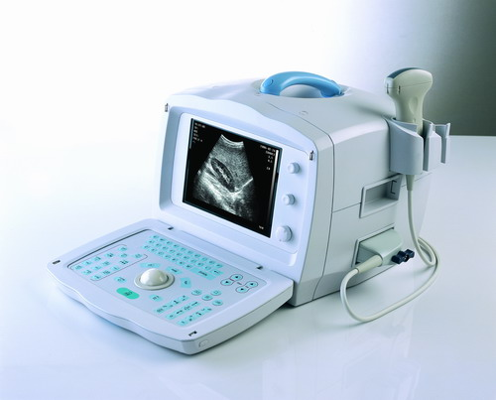
Conclusions
IU + Fièvre = PNA IU sans Fièvre = Cystite
Fièvre isolée = Band. Réactives si ≥ 3 mois
IU sur ECBU = GB ≥ 105 et Bactéries ≥ 10⁴ ED dans l’Heure +++
Prlèvement des Urines: Milieu du jet (Garçon et grande fille) fillette : sondage vséical
BU : GB + et Nitrites + : Forte VPP
SOMIPEV : Ambulatoire, 2j C3G + 10j VO : Céfixime ou Cotrim°
Echo : Obligatoire … trop tard ?
Evaluation Clinique H48 : Indispensable
Pas d’ECBU de Contrôle
Fièvre ≥ 38°5 avant 3 mois = Hopsitalisation
SOMIPEV www.somipev.ma
  Genta si ≤ 3 mois et ou Malformation
  Genta: seulement 2 j
  Genta Seul si Allergie aux Bétlactamines
Cystite :
  3 cystite = Cystite à répétition. Hygiène ? Constipation? Hygienne
  Examen des Urines +++ Facteurs de risque +++
  Cotrimoxazole / Cefixime x 5J

